Slide 1
اختام العصر الاكدي
من مميزات اختام هذا العصر
اظهار التفاصيل الدقيقة للاشكال في الملبس والهيئة .
الاهتمام بالناحية التشريحية كاظهار العضلات والاوردة.
الاهتمام الشديد بالنسب العامة للجسم فظهرت الاشكال واقعية.
الاهتمام بالتعابير والحركة لذلك ظهر الاسلوب يميل الى الواقعية التعبيرية .
توزيع عناصر المشهد على سطح الختم , وتم ملأ الفراغات بين وحدات المشهد بالكتابة المسمارية.

Slide 2
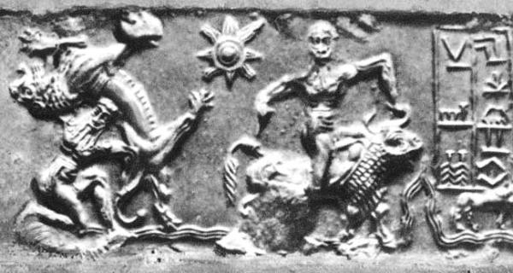
من اهم المواضيع الفنية التي نفذت على الاختام في العصر الاكدي : الصراع بين الانسان والحيوان يظهر في بعض الاختام الاسطوانية صراع البطل العاري مع الاسد , الذي يحاول ان يقصم ظهر الاسد , وفي مشهد اخر يمسك بذيل الاسد باليد اليسرى ويطعنه على راسه باليد الاخرى اثناء وضع قدمه اليمنى على راس الاسد . يعتقد ان يكون هذا البطل كلكامش

Slide 3
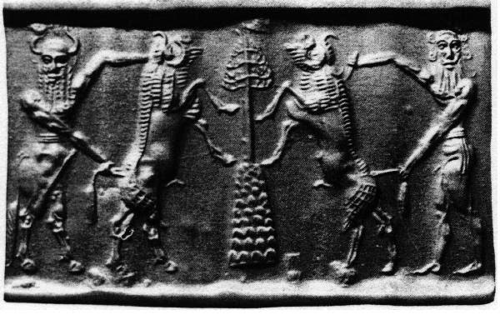
شجرة الحياة يصور الختم مشهدا لحيوانين واقفين على جانبي شجرة الحياة المنبثقة من الجبل , في حين يقف كل من البطل العاري والرجل الثور خلف الحيوانين , كل منهما يمسك بذيل الحيوان باليد اليسرى ويطعن الحيوان بالخنجر الذي يمسكه باليد اليمنى , وضعية البطلين بالمنظر الجانبي في حين ان الوجهين بالمنظر الامامي

Slide 4
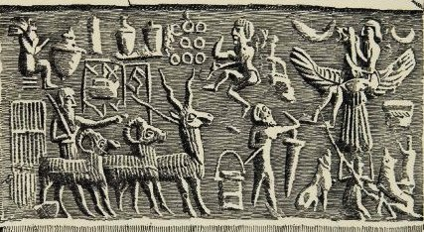
الاساطير يصور المشهد المنفذ على الختم اسطورة صعود ايتانا ( احد ملوك كيش بعد الطوفان) الى السماء على ظهر نسر لملاقاة الاله آنو عسى ان يقبل رجائه لينجب طفلا وريثا له لانه كان عقيما , والمشهد يصور ايضا توديعه من قبل حاشيته وخرافه وكلابه

